Slide 1

Plan de negocios
Alex Gutierrez Cusihuallpa
José Armando Ccama Cruz

Slide 2
Tema 1: GENERALIDADES DEL PLAN DE NEGOCIO
IDEA Y ALCANCE DEL PLAN DE NEGOCIO
Implementar un lugar comercial donde se ofrezca artículos electrónicos, de computo y suministro de componentes y material tecnológico para la ciudad de puerto Maldonado.
ANTECEDENTES
Nos encontramos en auge en lugares comerciales donde ofrezcan productos similares al propuesto, suministro de componentes y artículos de esta categoría. El avance de la tecnología se ve generalizado, cada vez mas personas necesitan de la tecnología.
MERCADO A ATENDER
La ciudad de Puerto Maldonado y a futuro para otras ciudades, donde dicho producto se consigue viajando o haciendo pedido.
VENTAJAS
Trato amable, confiable y personalizado, precios competitivos, productos de calidad, variedad de productos, asesoría personalizada

Slide 3
TEMA 02. FORMULACIÓN Y EVALUACIÓN DEL NEGOCIO
ESTUDIO DEL MERCADO
se pretende obtener información de la oferta y de la demanda referente a la ciudad de puerto Maldonado y de esta manera se realiza un análisis de resultados para la ejecución del plan de negocio.
OBJETIVO DEL ESTUDIO DE MERCADO
se busca determinar el comportamiento de la oferta y la demanda de la ciudad de puerto Maldonado, de esta manera con la información obtenida realizar un análisis estratégico. Para la investigación de este proyecto se considera a todas las personas económica-mente activas
FUENTES DE INFORMACION
A fin de cuantificar y determinar la existencia de demanda de los productos propuestos hacemos uso de fuentes de información en este caso se tomo las necesidades que los clientes a obtener estos dichos productos viendo folletos, personas que solicitan dicho productos en los mercados y locales comerciales y también mediante las redes sociales.

Slide 4
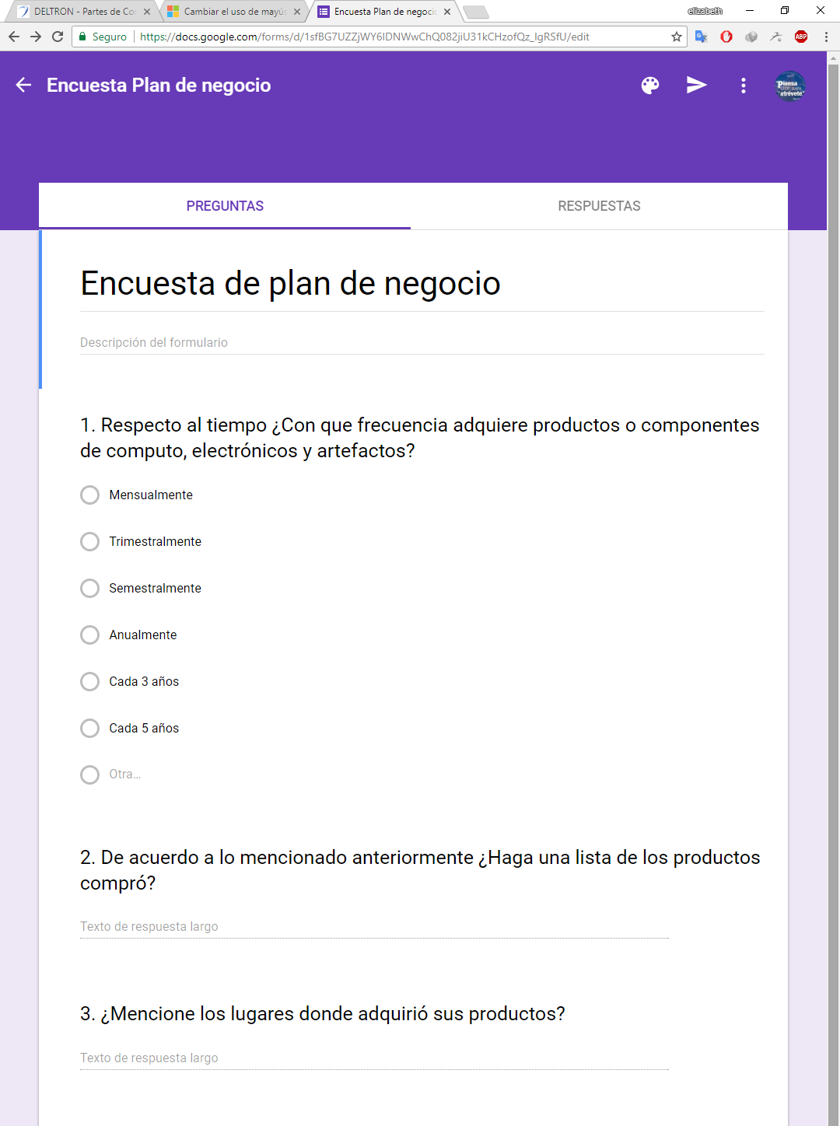
ESTUDIO DE LA DEMANDA
Diseño de encuestas
El objetivo de la presente encuesta es determinar el grado de aceptación de la venta de materiales o componentes y artefactos electrónicos en Puerto Maldonado
https://docs.google.com/forms/d/e/1FAIpQLSeOrJw7X7RWp6ZGcKXmwpBHl0LuE37BhCgoFqBtUNYI94Ymzw/viewform?usp=sf_link

Slide 5
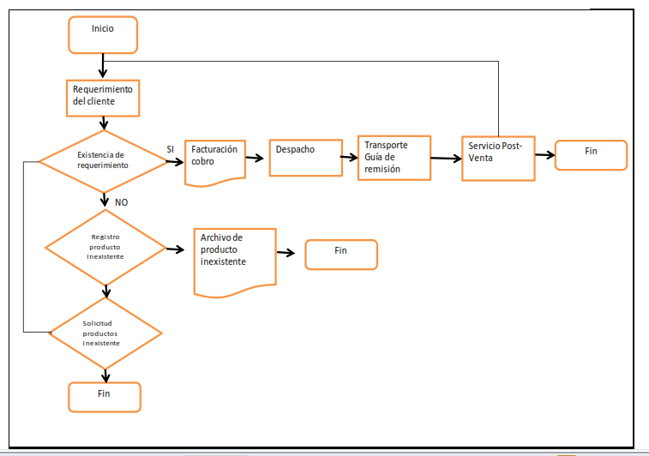
TEMA 03. PLAN DE ESTUDIO TECNICO
Objetivos del estudio técnico
Ubicación de local, diseño,
características físicas, marco legal,
Localización del proyecto
Sector Comercial
Fácil acceso

Slide 6
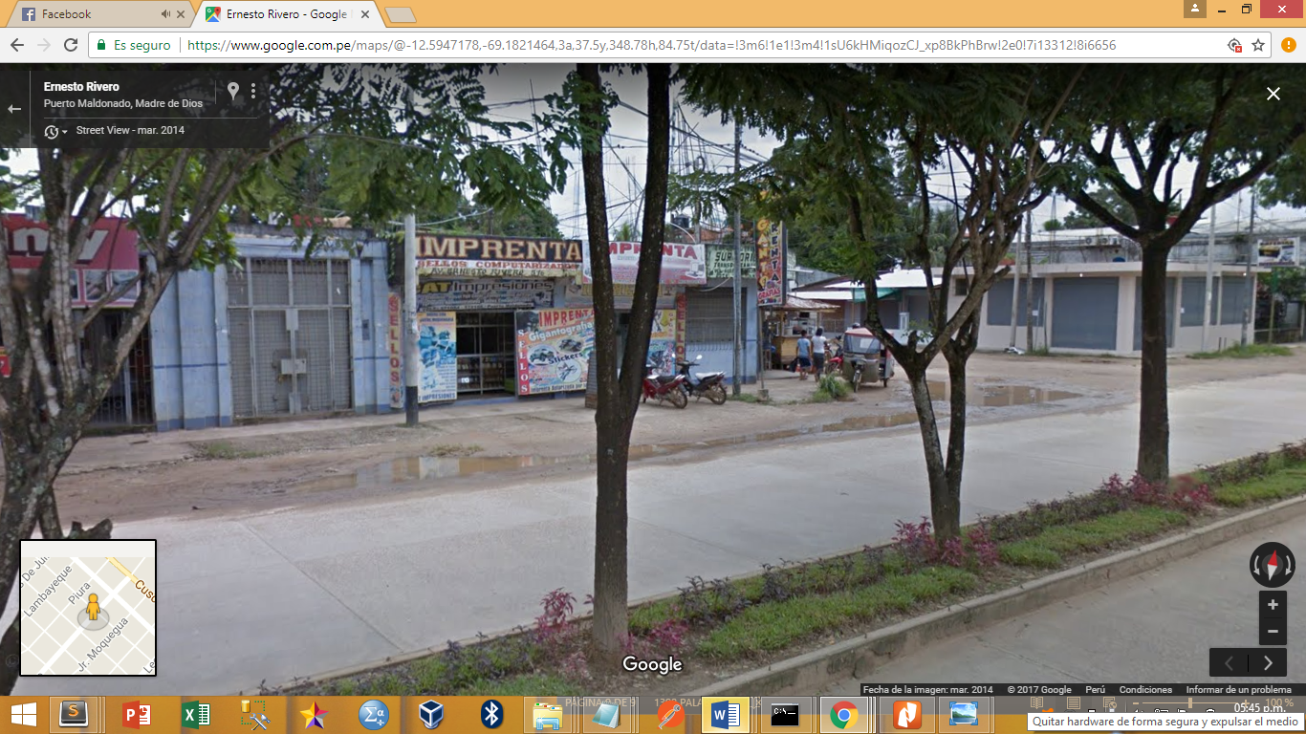
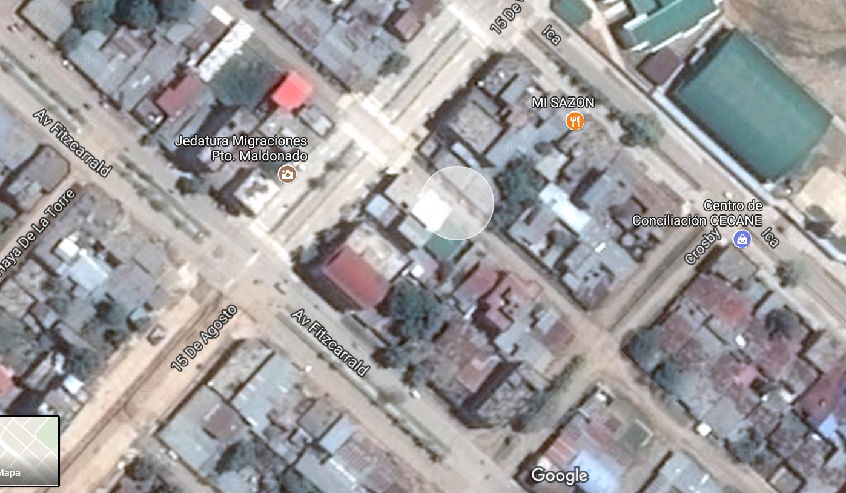
ubicación
Tienda:
Av. Ernesto Rivero con Av. Gonzales Prada
Almacén:
Av. 15 de agosto c/n Pasaje Javier Heraud s/n

Slide 7

Tema 4: definiendo el negocio
Razón Social:
Visión del negocio:
Para un futuro ser una empresa reconocida a nivel del asunto en generar valor agregado al consumidor, creando una cultura de innovación tecnológica
Misión del negocio:
Comercializar materiales, componentes de computo y artefactos electrónicos de alta calidad pensando ser el mejor aliado de los estudiantes y público en general, cumpliendo con las exigencias de un excelente servicio y los precios competitivos
Objetivos:
Entre nuestros objetivos esta en lograr un crecimiento sostenido en la venta de artículos electrónicos y partes, de buena calidad para su mejor desempeño.

Slide 8
Objetivo general:
Incrementar el porcentaje de participación en el obtenido así rentabilidad y liquidez para hacer frente a las obligaciones con proveedores, empleados y sobre todo la reinversión será una prioridad.
Objetivo Específicos:
Disponer productos de buena calidad y con los mejores precios.
Mantener a la vanguardia en innovación de productos.
Gestionar el talento humano para crear un negocio sólido, con mayor capacidad de respuesta.

Slide 9
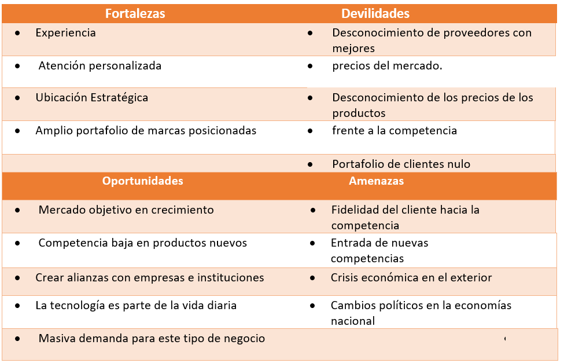
ANALISIS FODA

Slide 10
Estructura organizacional
Gerencia
Administración
Ventas 1
Ventas 2

Slide 11
Tema 05: Análisis económico
Proyección de ventas en unidades:
Para justificar la inversión se plantea llegar a los volúmenes de venta indicado en la siguiente tabla, el incremento o decremento dependerá de las estrategias del mercado que se apliquen (producto, precio, plaza y promoción)
Producto | Mes 1 | Mes 2 | Mes 3 | Mes 4 | Mes 5 | Mes 6 | Mes 7 | Mes 8 | Mes 9 | Mes 10 | Mes 11 | Mes 12 | Total
DDR EXT 1GB | 3 | 4 | 7 | 9 | 5 | 5 | 3 | 2 | 7 | 5 | 11 | 6 | 67
KING USB DTSE9H/16GB | 10 | 15 | 13 | 30 | 50 | 25 | 27 | 26 | 40 | 35 | 21 | 17 | 309
HEADSET TEROS S82 1.8MT | 2 | 5 | 11 | 9 | 12 | 8 | 11 | 14 | 15 | 13 | 15 | 12 | 127
KB USB SP COMBO TEROS 3000 | 5 | 4 | 7 | 10 | 5 | 6 | 8 | 25 | 56 | 41 | 19 | 21 | 207

Slide 12
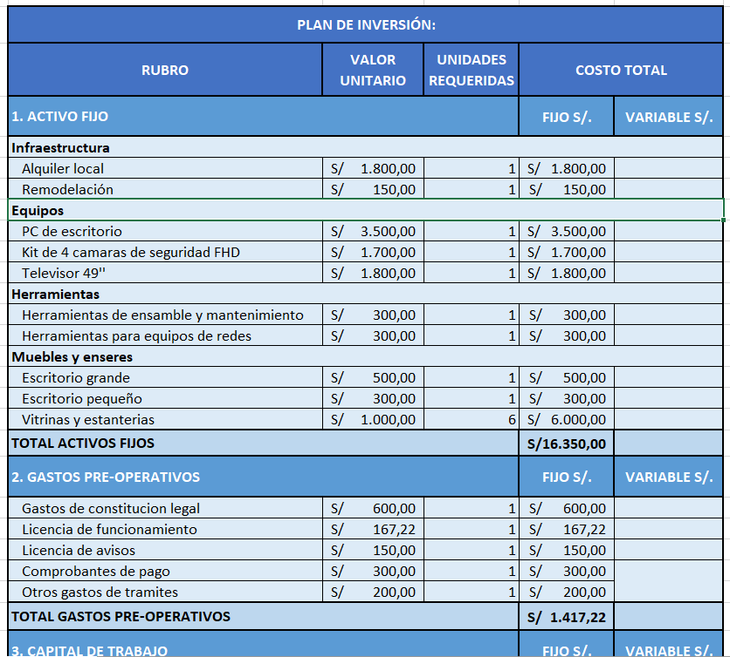
Cálculo de inversión
Ver cuadro PLAN DE INVERSION

Slide 13
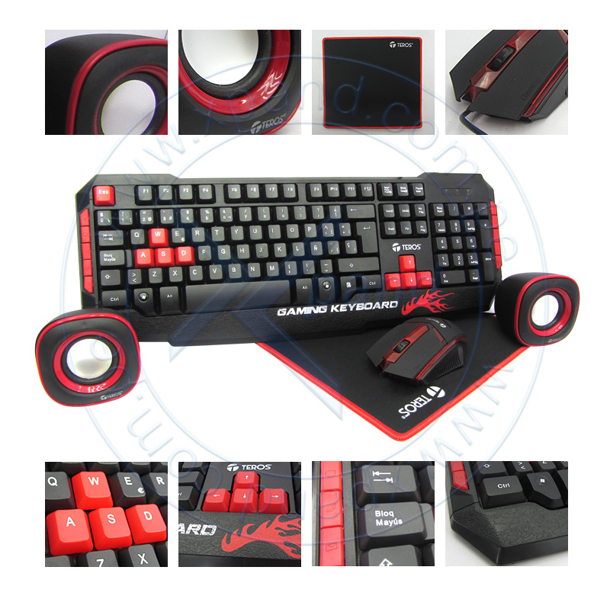
CALCULO DE LA INVERSIÓN
Determinación del precio venta (PV)
PV = CU + T + G
Precio compra
S/. 42.81 Incluido IGV
Calculando Fórmula
PV = CU + T + 0,35(CU)
PV = 42,81 + 1 + 14,99 = 58,8
Precio venta
S/. 58.8 Incluido IGV
KB USB SP COMBO TEROS 3000

Slide 14
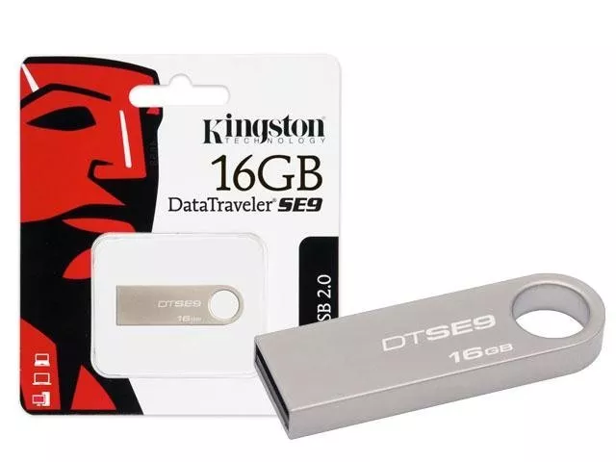
KING USB DTSE9H/16GB
PV = CU + T + G
Precio compra
S/. 21.62 Incluido IGV
Calculando Fórmula
PV = CU + T + 0,30(CU)
PV = 21,62 + 0,5 + 6,49 = 28,60
Precio venta
S/. 28,60 Incluido IGV

Slide 15





Proveedores y compra
http://www.maximainternacional.com.pe
http://store.intcomex.com/es-XPE/Home
http://www.deltron.com.pe
http://www.pclink.com.pe
http://www.compudiskett.com.pe/

Slide 16
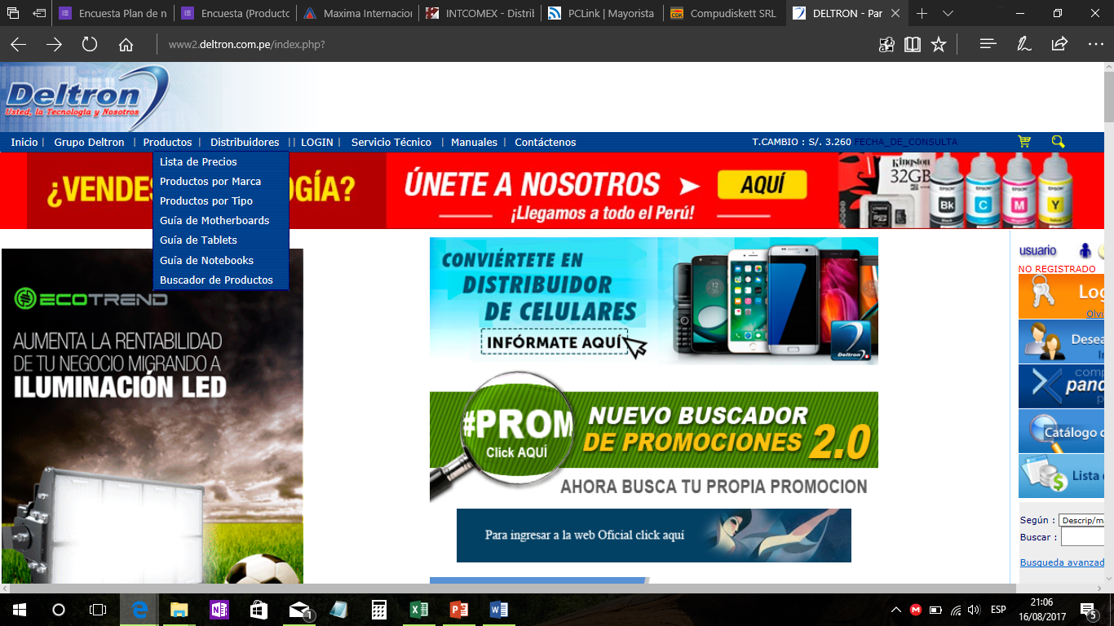

Slide 17
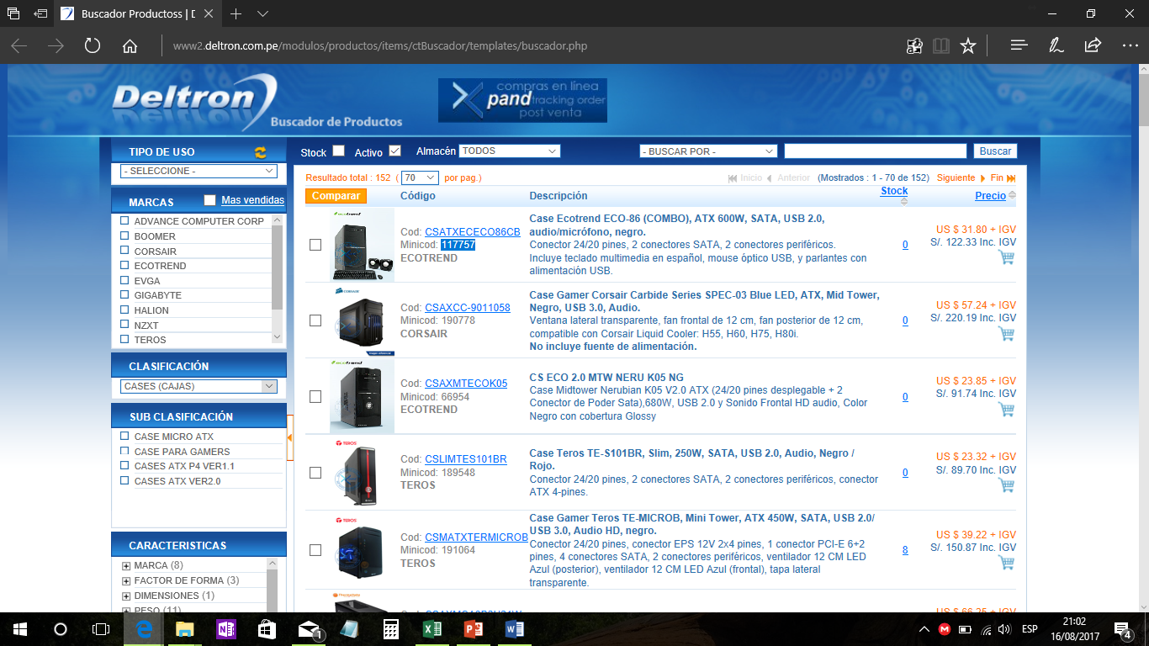

Slide 18
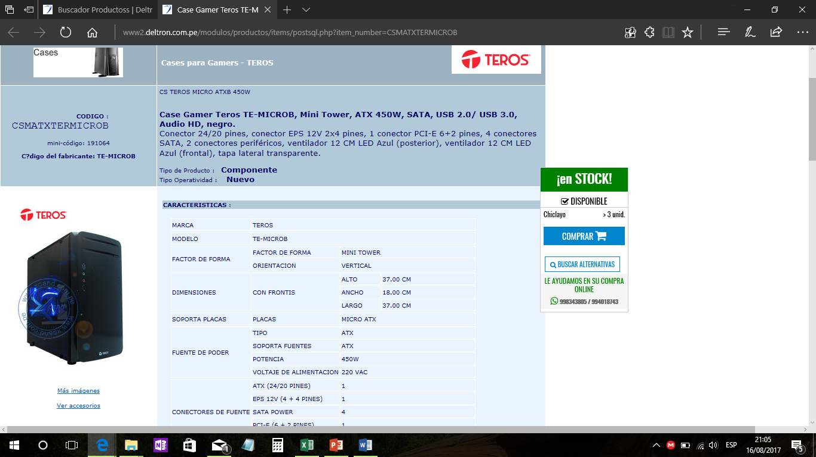

Slide 19
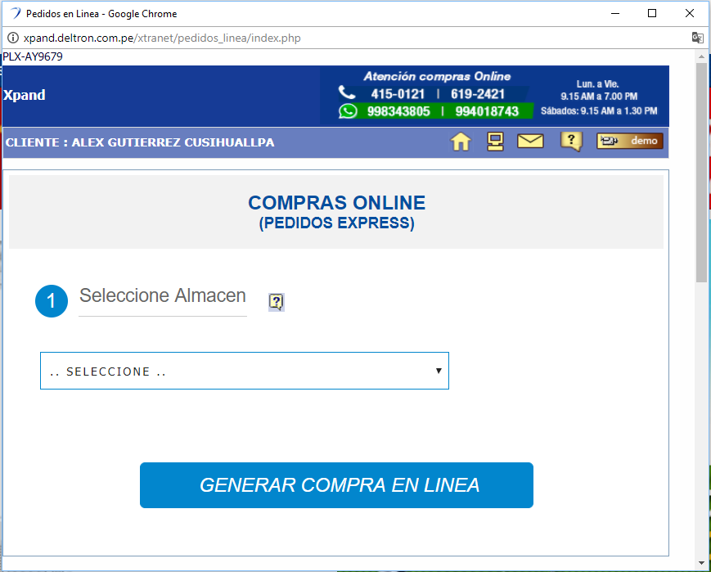

Slide 20
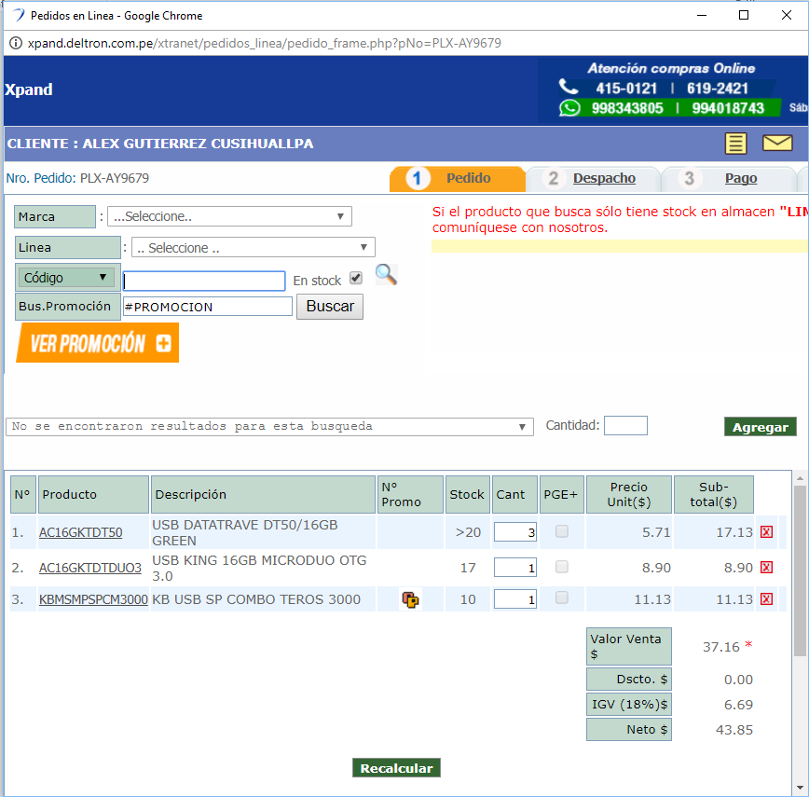

Slide 21
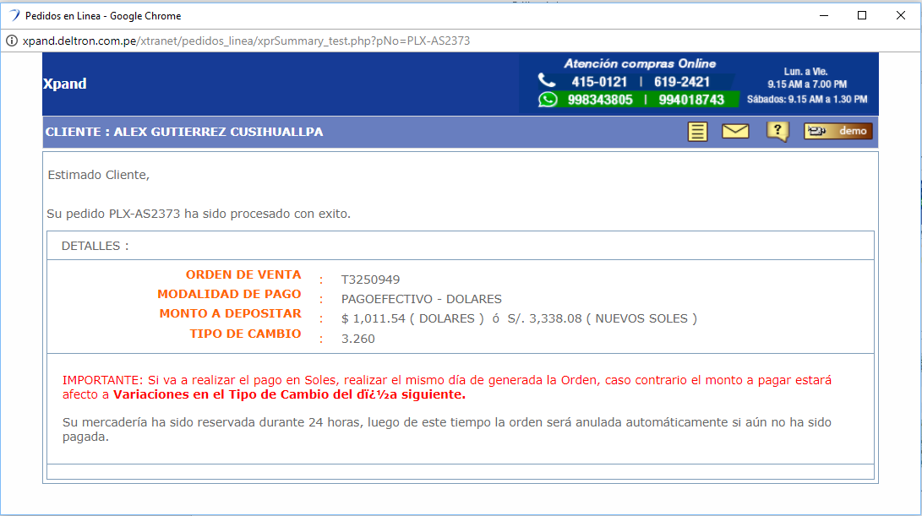

Slide 22
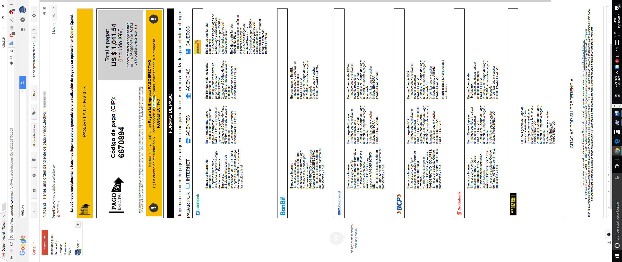

Slide 23
